Slide 1
Ознакомление родителей с новым разделом сайта «Независимая Оценка Качества образования»
Материал подготовила Богатырева Т.Е.

Slide 2
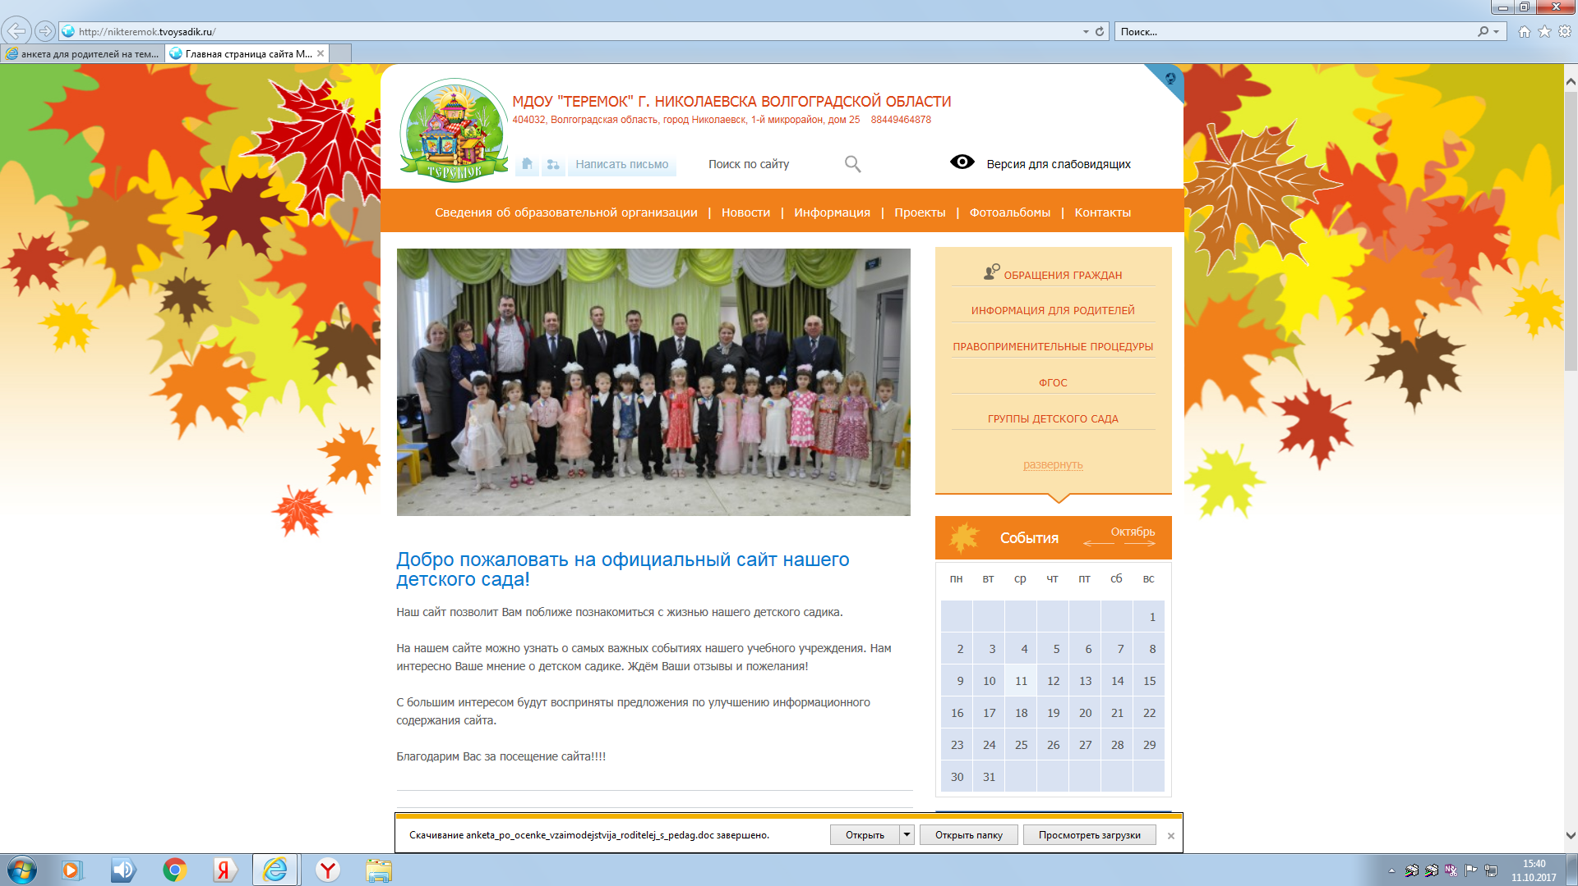

Slide 3
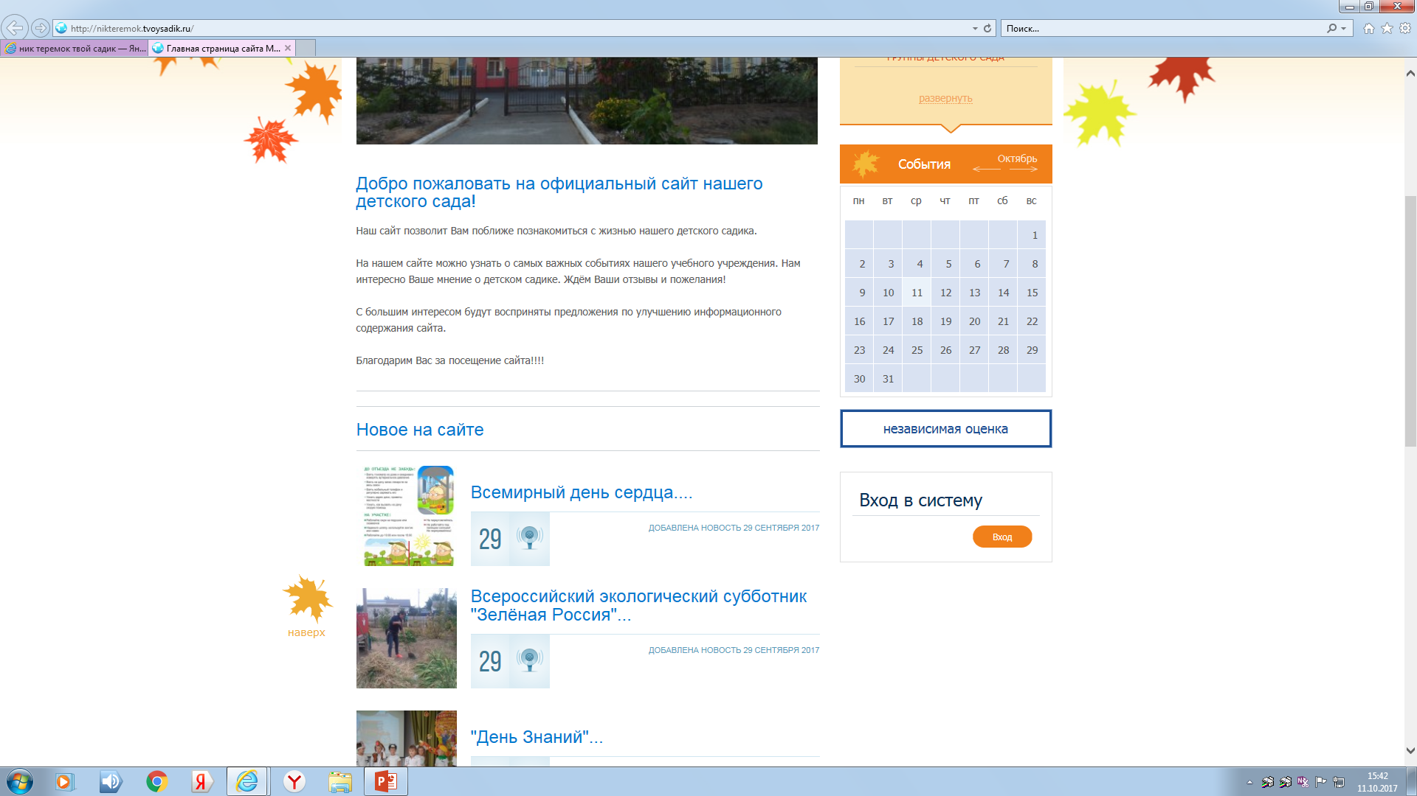

Slide 5
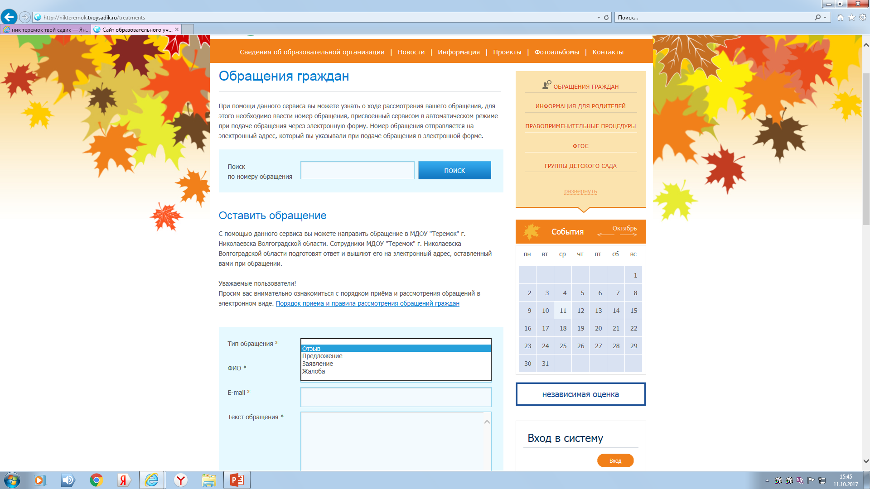

Slide 6
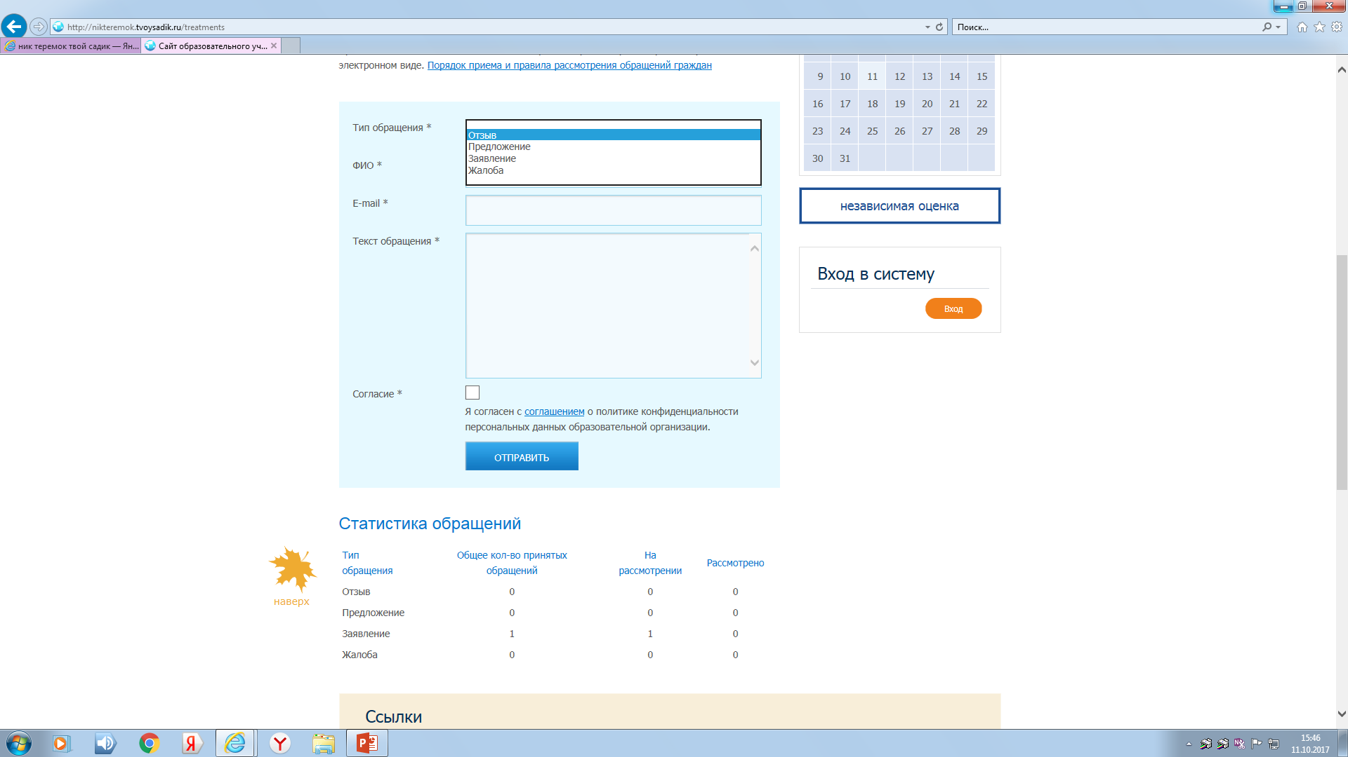

Slide 7
